Slide 1

ĮVADAS Į JAVA PROGRAMAVIMO KALBĄ
1 paskaita

Slide 2

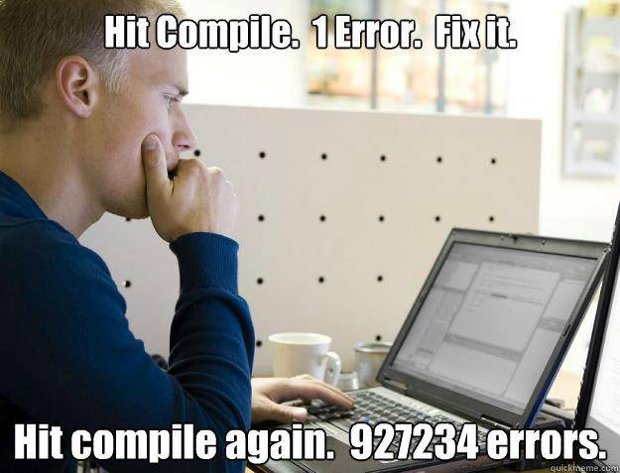
KAIP SEKĖSI? KOKIE ĮSPŪDŽIAI?

Slide 3
JAVA FAKTAI
97% verslo kompiuterių yra įdiegta Java
9 milijonai programuotojų pasaulyje
#1 programuotojų pasirinkimas
3 milijarduose mobiliųjų telefonų
5 milijarduose Java kortelių
125 milijonuose televizorių

Slide 4
JAVA APRAŠYMAS
Java programavimo kalba parašytas kodas kompiliavimo metu verčiamas į baitkodą, kuris vykdomas JVM (Java virtualios mašinos) aplinkoje. JVM galima paleisti visose pagrindinėse OS, tad parašytą programą galima naudoti nepriklausomai nuo to kokia operacinė sistema tame įrenginyje įdiegta. JVM taip pat turi automatinį atminties valdymo mechanizmą (garbage collector). Įvairios Java programos dalys nesunkiai gali būti vykdomos lygiagrečiai (multithreading).
JRE – Java Run-time Environment
JDK – Java Development Kit

Slide 5
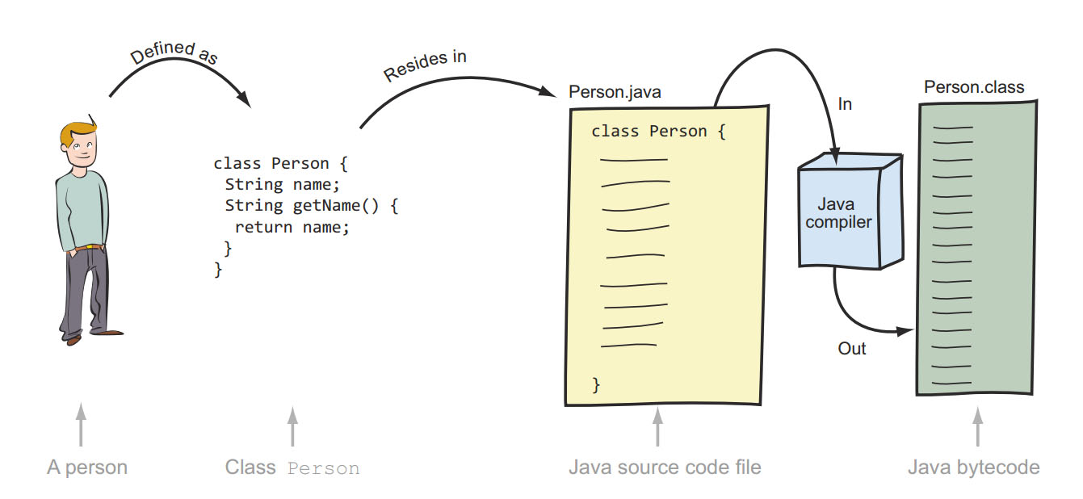
RYŠYS TARP OBJEKTO, KLASĖS, JAVA KODO IR JAVA BAITKODO

Slide 6
PRISIMENAM GIT
PAGRINDINĖS GIT KOMANDOS
<repo> <directory>
git clone
git add
git commit
git push
git fetch
git pull
Arba tiesiog naudokit Git Gui ☺
prisiminimui kaip naudoti git:
https://www.atlassian.com/git/tutorials

Slide 7
JAVA IR GIT
<repo> <directory>
Viską darysime su git:
  visos programos, užduotys, užduočių ir paskaitų
  kodas, gal net ir skaidres, viską gausite per git
  namų darbus taip pat atliksite ir pushinsit į git
Užduotis:
  jei dar neturite susikurti github account‘ą ir atatinkamą
  repozitorių vcs, ir jame java paskaitom skirtą folderį
  FB grupėje palikti komentarą po mano repozitoriaus
  nuoroda, kuriame parašysite nuorodą į savo repozitorių
  git clone mano repozitorių

Slide 8
PIRMOJI PROGRAMA
java/console/hello.txt
pervadinam (rename)
hello.txt -> hello.java
public class Hello {
public static void main(String args[]) {
System.out.println("Hello world");
}
}

Slide 9
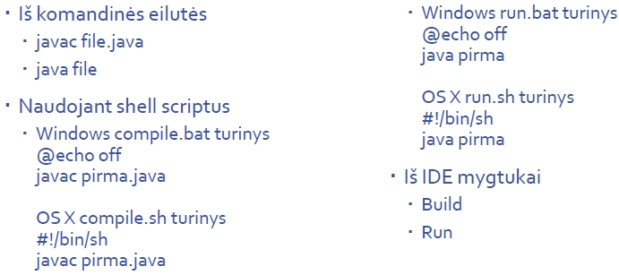
KOMPILIAVIMAS IR VYKDYMAS
Užduotis:
a)komandine eilute sukompiliuoti hello.java
b)ištaisyti klaidas ir sukompiliuoti, kol gausit *.class failą

Slide 10
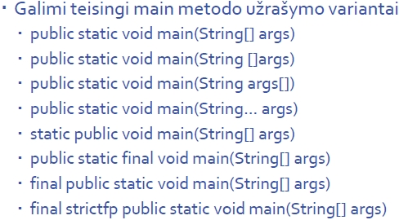
DAUG VARIANTŲ ATLIKTI UŽDUOTĮ

Slide 11
BAZINĖS SĄVOKOS
Klasė – aprašas/brėžinys/taisyklių rinkinys apibūdinantis/įrėminantis tos klasės objektus;
Objektas – konkrečios klasės esybė, turinti savo būseną ir savybes/elgseną;
Metodai – objekto savybės. Būtent metoduose rašoma visa logika, manipuliuojama duomenimis ir atliekami visi veiksmai;
Esybės kintamieji – kiekvienas objektas turi savo unikalius kintamuosius. Būtent jų reikšmės ir nusako objekto būseną;

Slide 12
BAZINĖ KLASĖS STRUKTŪRA
package lt.cukrus.fbtest.core.dto;
import lt.cukrus.fbtest.core.entities.Point;
/**
* Klase Edge reprezentuojanti briauna; taip zymimi Javadoc’ai
*/
public class Edge {
private final Point p1;
private final Point p2;
private final double distance;
// konstruktorius
public Edge(Point p1, Point p2) {
this.p1 = p1;
this.p2 = p2;
this.distance = Math.hypot(p2.getX() - p1.getX(), p2.getY() - p1.getY());
}
@Override
public String toString() { return ""+p1+p2; }
/* pavyzdys daugiaeilutinio komentaro
cia taip pat pavyzdys enkapsuliacijos, tiesa gal nevisai pilnas, set’eriu nera */
public Point getP1() { return p1; }
public Point getP2() { return p2; }
public double getDistance() { return distance; }
}
Paketo aprašas
Importo aprašas
Komentarai
Klasės deklaravimas
Kintamieji
Konstruktoriai
Metodai

